Slide 1
El material utilizado y el conocimiento presentado es solo para FINES ACADEMICOS, se espera que el espectador utilice estas experiencias con la esperanza que tengamos una mejor seguridad en el ciberespacio
| ￣￣￣￣￣￣￣￣ |
| Los hackers |
| NO son |
| ciberdelincuentes |
| ＿＿＿＿＿＿＿＿ |
(\__/) ||
(•ㅅ•) ||
/ づ

Slide 2


Slide 3
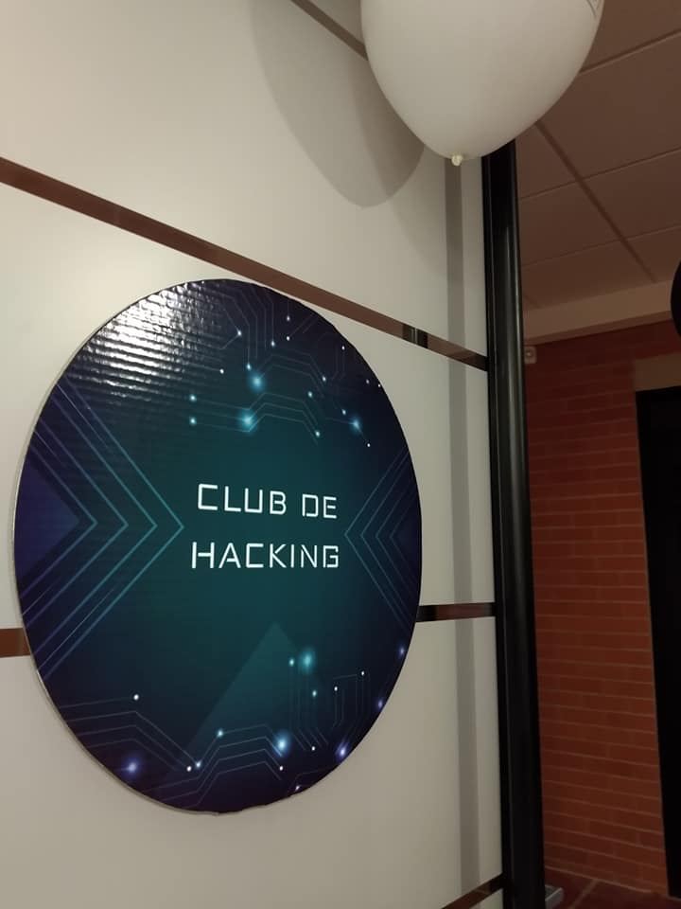
Christian Camilo Urcuqui López
Ing. Sistemas, Magister en Informática y Telecomunicaciones
Big Data Scientist
Director de TI – Quantil S.A.S
Grupo de investigación i2t - ICESI
Ciberseguridad y ciencia de datos aplicada

Slide 4
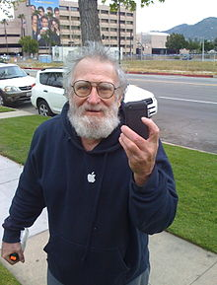
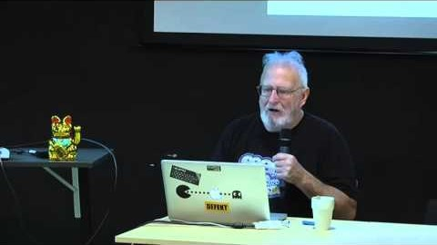
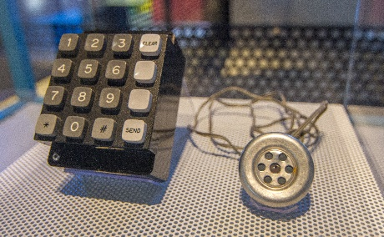
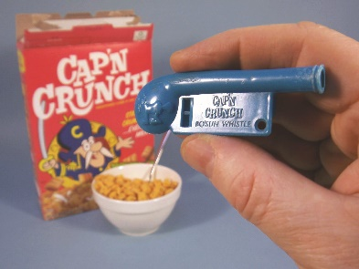
John T. Draper – Captain Crunch
Phreaking
Blue box

Slide 5


Slide 6


Slide 7
Recopilación de información
Footprinting - activo
Vamos a interactuar con el objetivo digitalmente para obtener una mayor cantidad de información
Dispositivos
Red
Físico

Slide 8


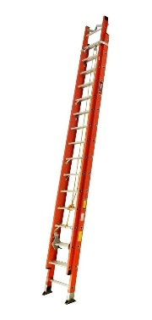

EXPLOIT
PAYLOAD

Slide 9
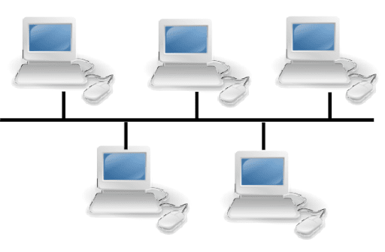
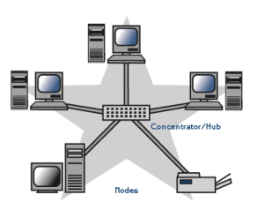
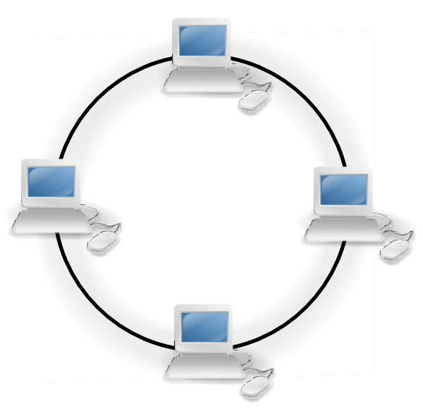
Redes
Topologías de red
Bus Estrella Anillo

Slide 10
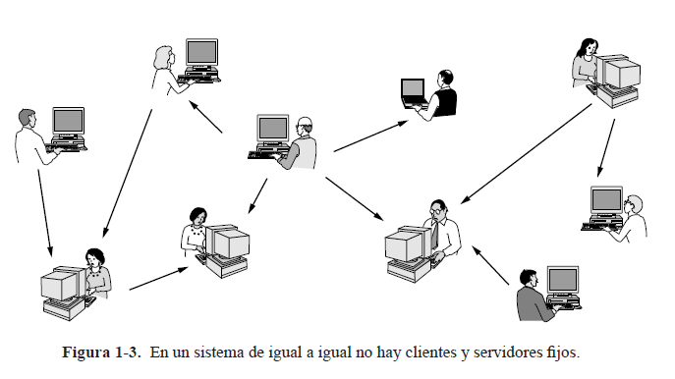
Redes – P2P
“Muchos sistemas de igual a igual, como BitTorrent (Cohen, 2003) no tienen una base de datos central para el contenido. En su defecto, cada usuario mantiene su propia base de datos en forma local y provee una lista de otras personas cercanas que son miembros del sistema.”
Hay poco número de usuarios.
Los nodos están ubicados en la misma área.
Se espera que la red no crezca demasiado ya que sería más difícil controlar y operar
La seguridad no es un problema

Slide 11
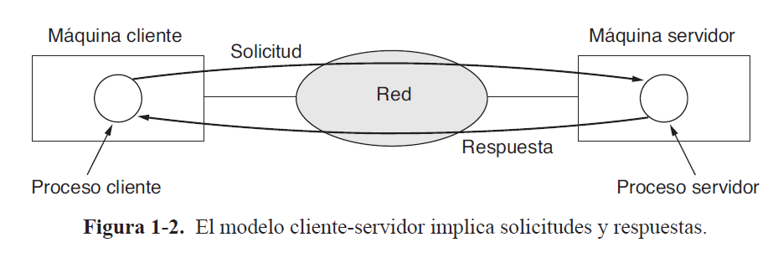
Redes basadas en servidor
En este tipo de redes existen unos nodos responsables (servidores) de la gestión de los recursos y de prestar sus servicios a los clientes que lo solicitan.
Dependiendo de las necesidades se pueden encontrar distintos tipos de servidores con distintas características y funciones, entre algunos de estos se encuentran:
Servidores de archivos e impresión
Servidores de aplicaciones
Servidores de correo electrónico
Servidores web
Servidores de base de datos

Slide 12
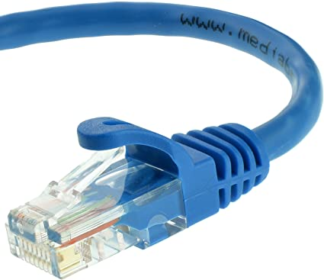
Clasificación de redes
LAN (Local Area Network)
MAN (Metropolitan Area Network)
WIDE (Wide Area Network)
PAN (Personal Area Network)
WLAN (Wireless Local Network)
WMAN (Wireless Metropolitan Network)
WWMAN (Wireless Wide Area Network)

Slide 13
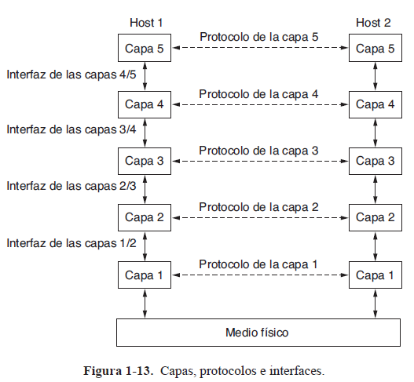
Comunicaciones

Slide 14
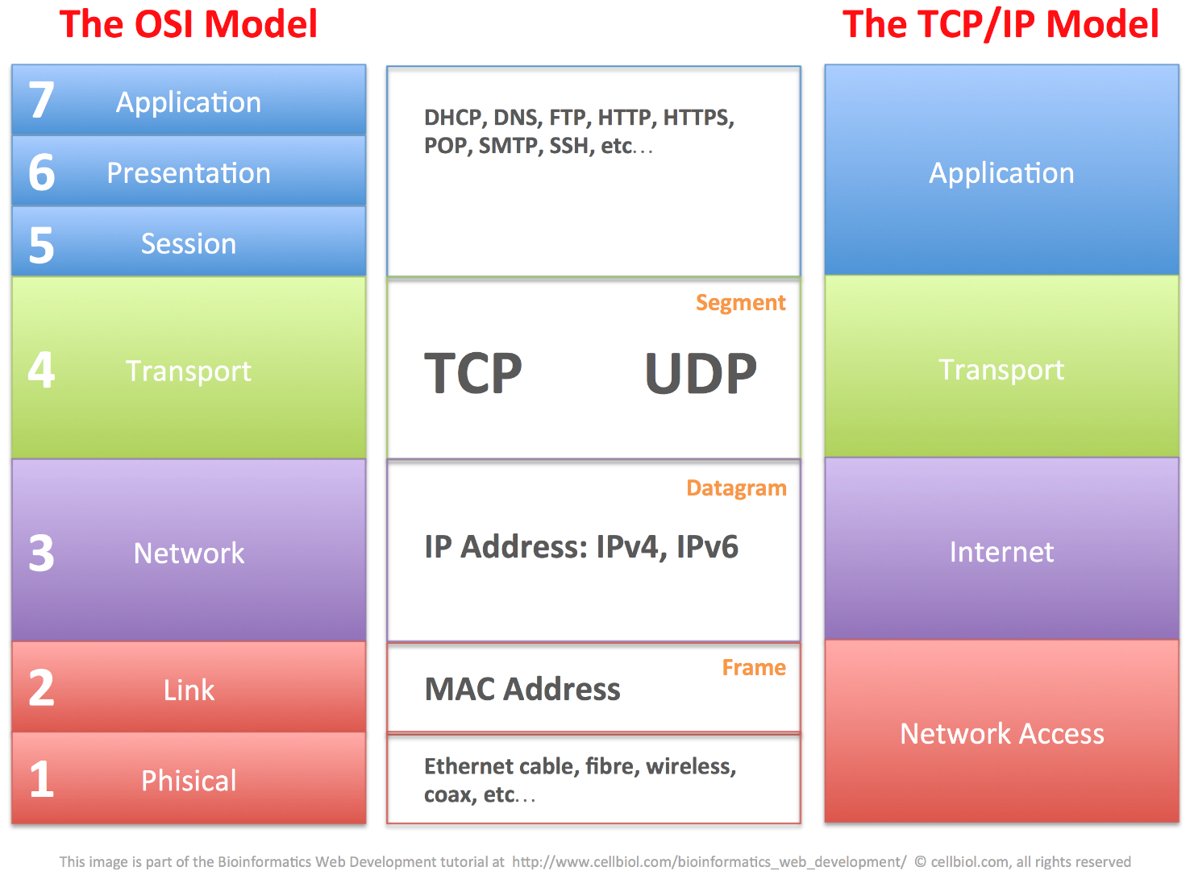
Modelo TCP/IP y OSI

Slide 15
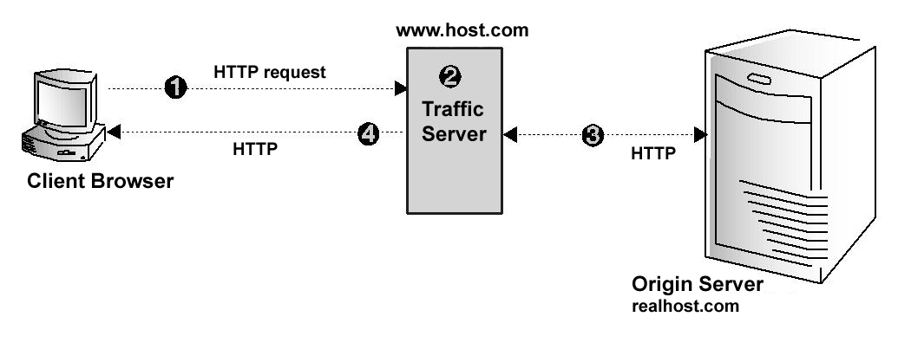
HTTP
HyperText Transfer Protocol, es un protocolo de la capa de aplicación del modelo OSI y TCP/IP

Slide 16



Slide 17
HACKER
Warning!

Slide 18

https://beautifier.io/
Postman
Python

Slide 19


